Slide 1
«Я в садике, я в садике Работаю ребенком!»
Подготовила: воспитатель Макарова О. Г.

Slide 2
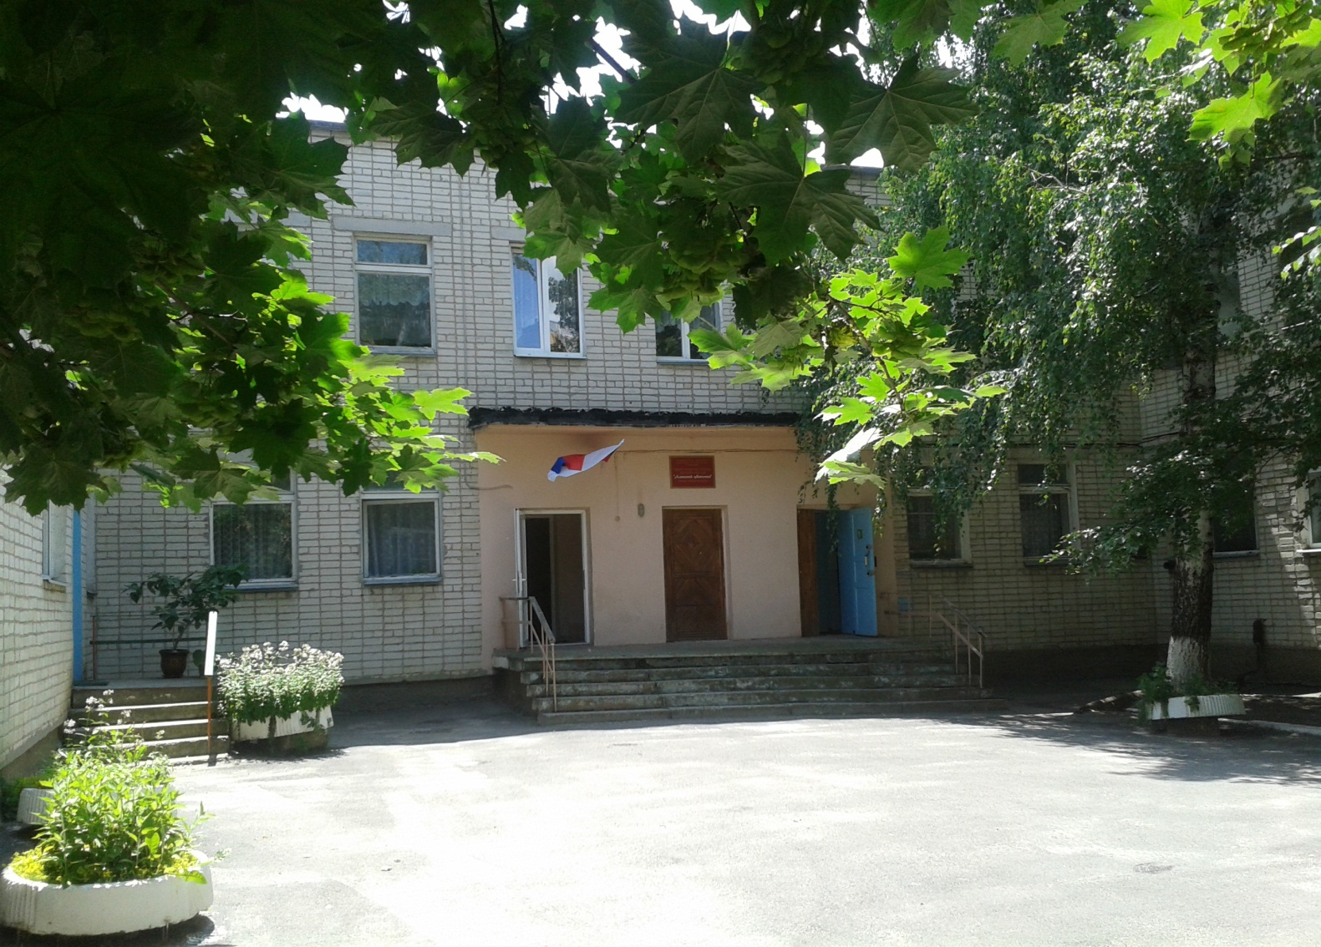
Наш любимый детский сад! Он всегда всем очень рад!
«Аленький цветочек»

Slide 3
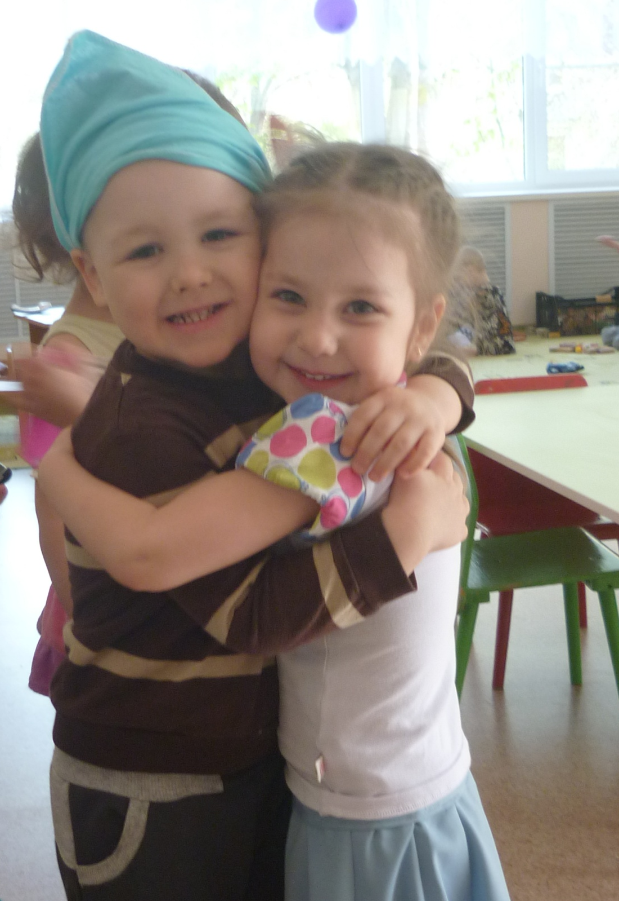
Утром весело встречает,

Slide 4
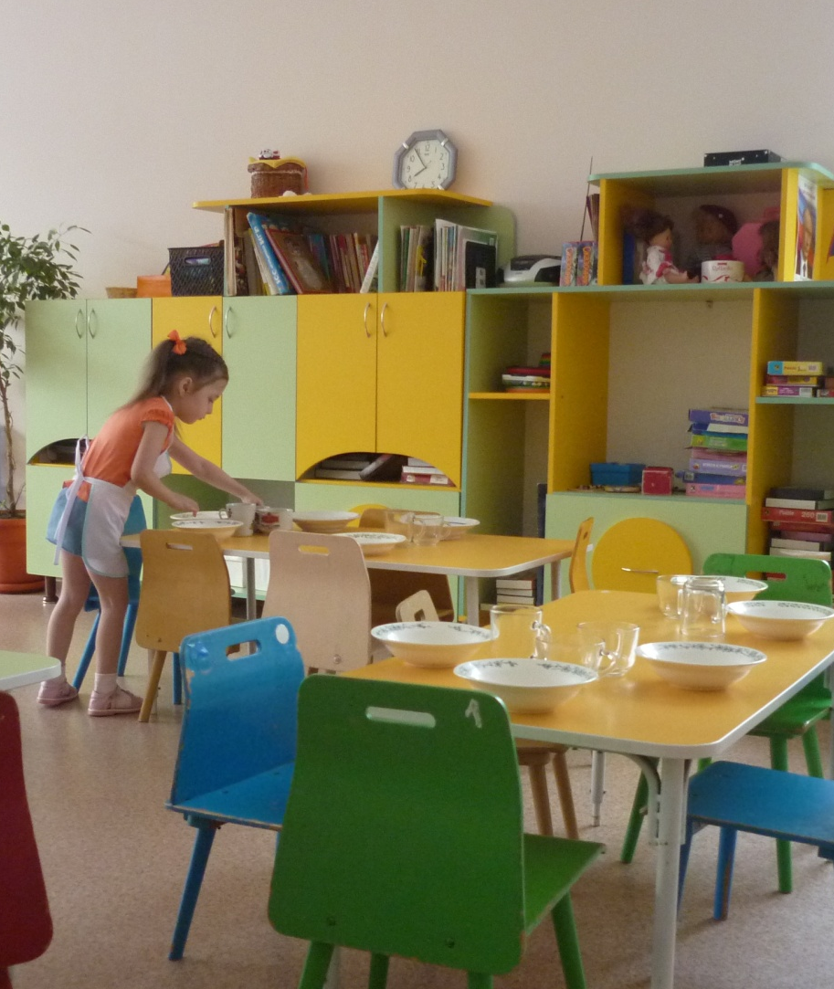
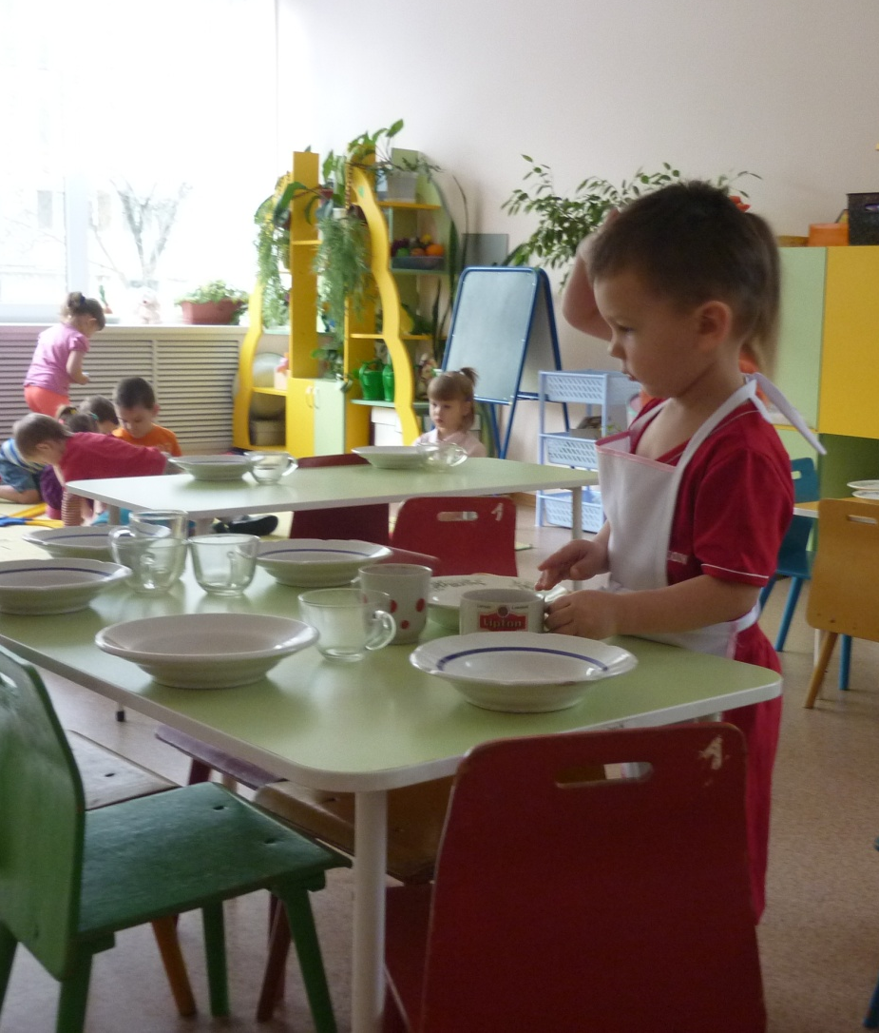
Всех на завтрак приглашает,

Slide 5
На прогулку нас ведет.

Slide 6
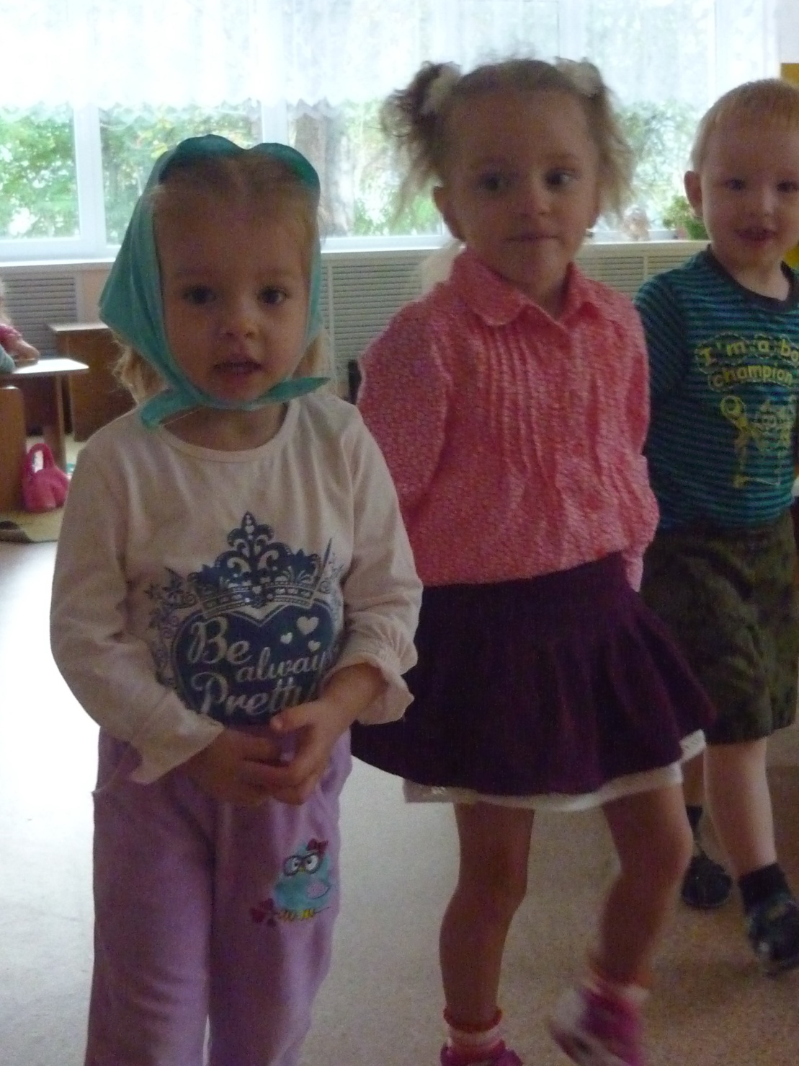
Мы с моей подружкой Дашкой
Ходим вместе в детский сад.

Slide 7
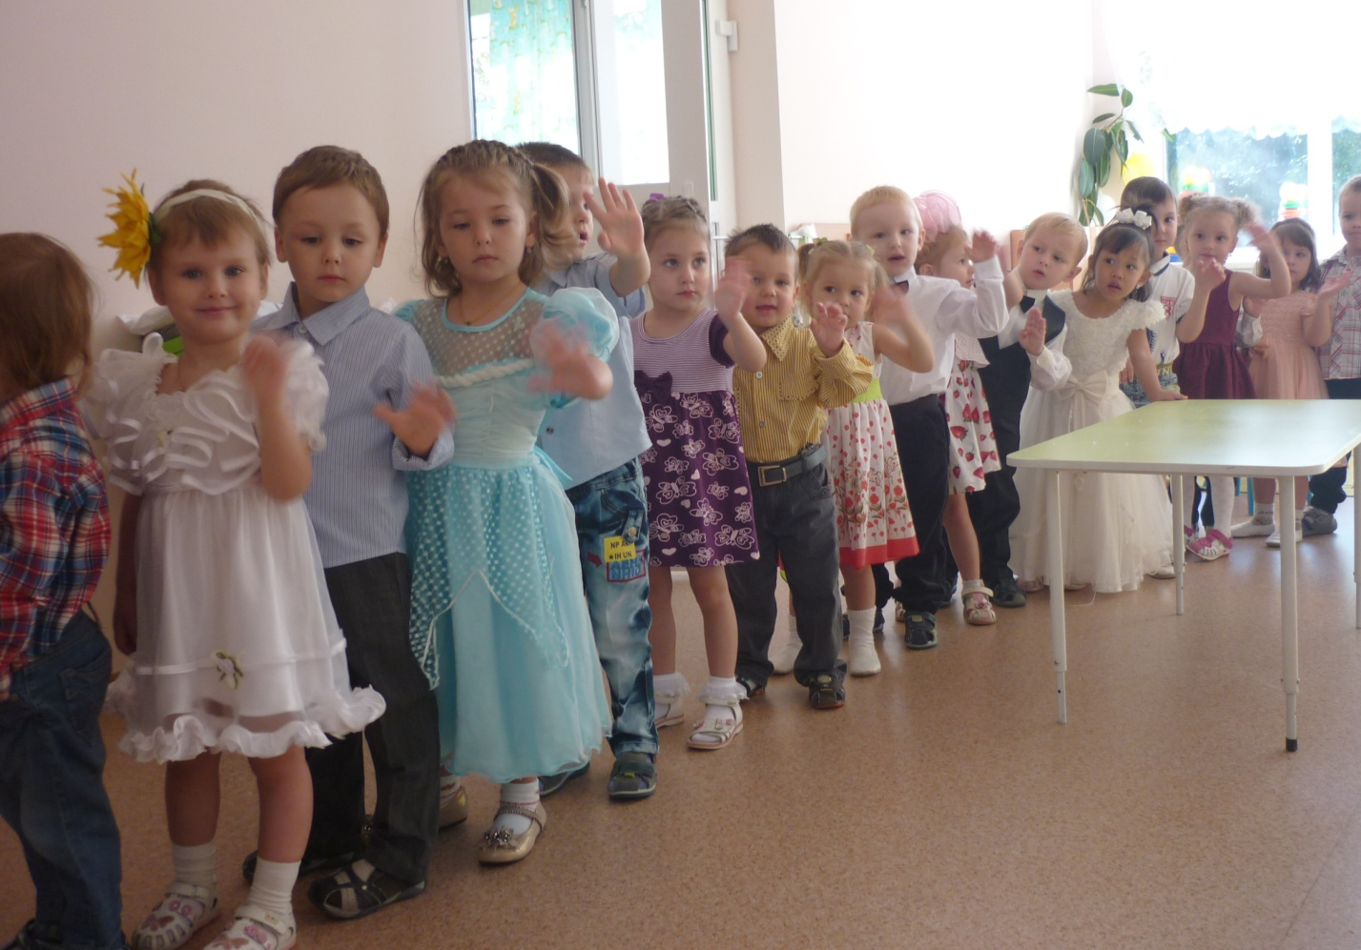
Это вам не то, что дома!
Это школа малышат!

Slide 8
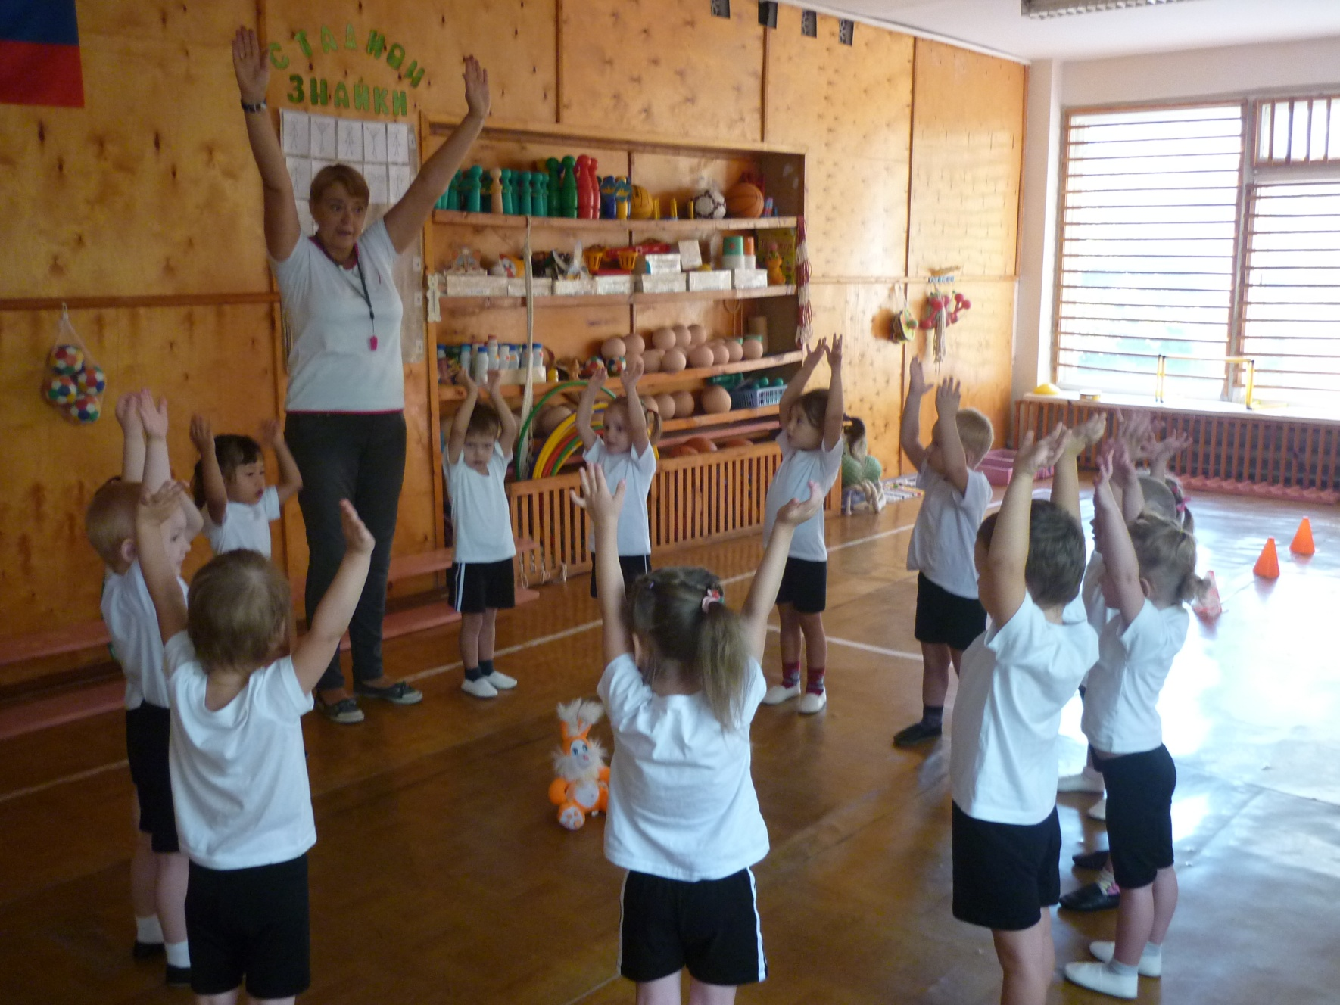
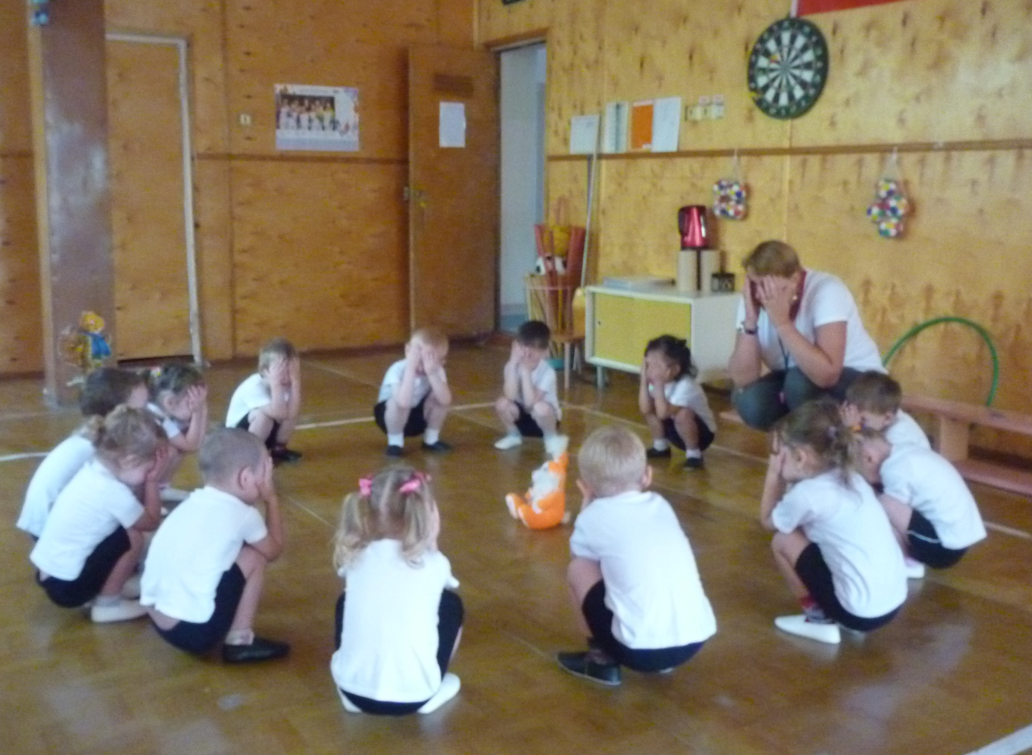
Здесь мы делаем зарядку,

Slide 9
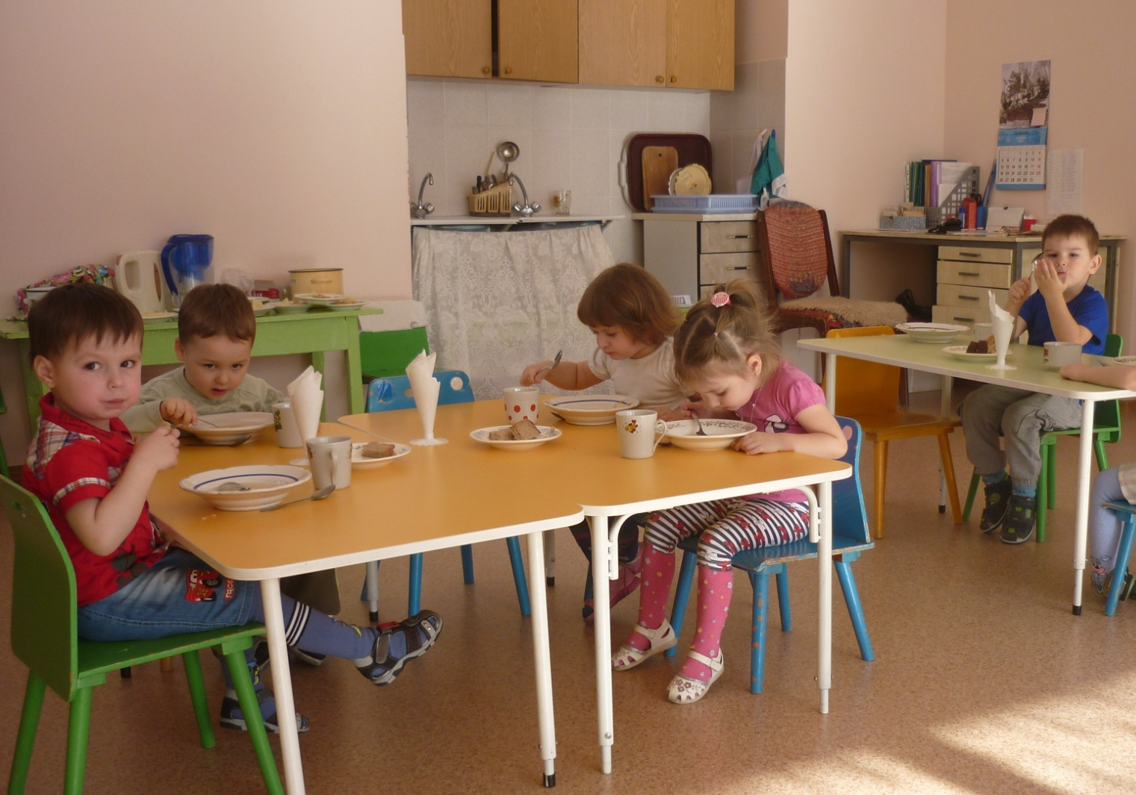
Ложкой правильно едим,

Slide 10
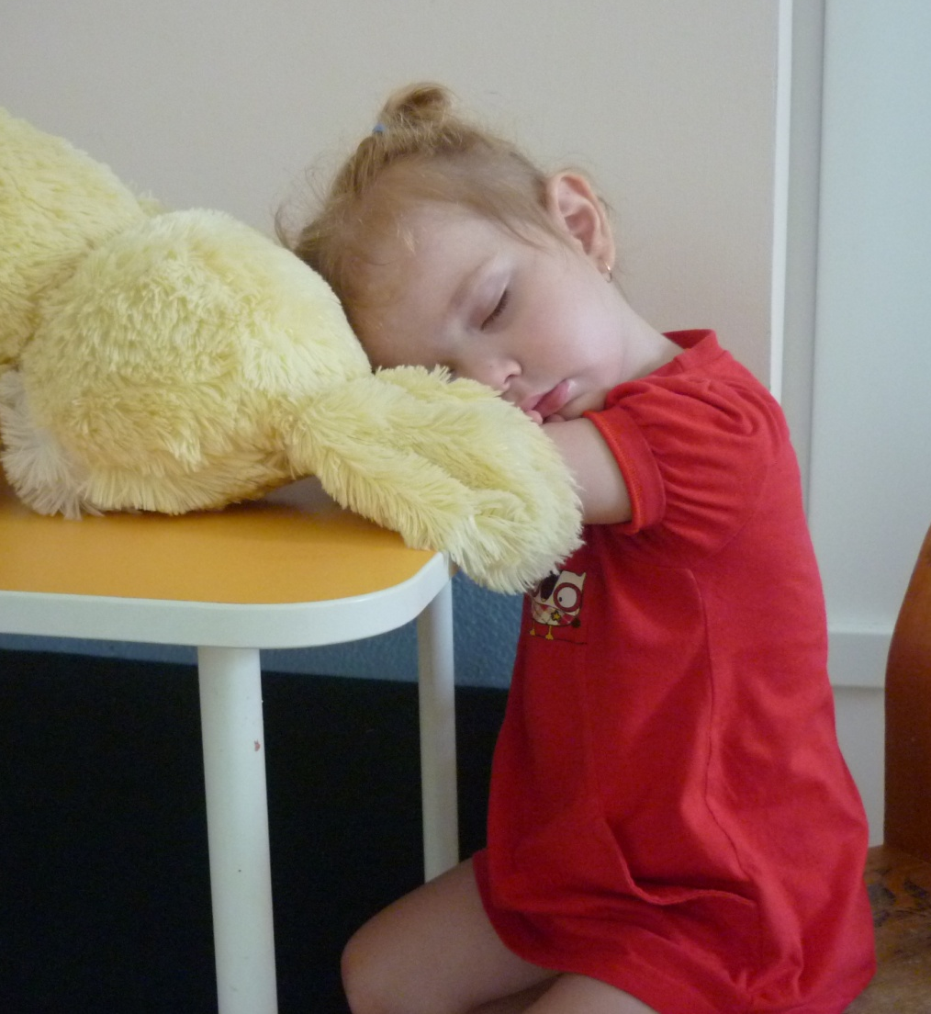
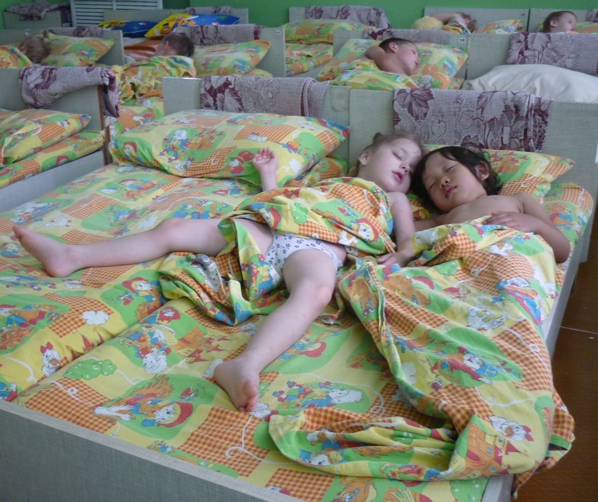
Отдыхаем здесь
и крепко спим!

Slide 11
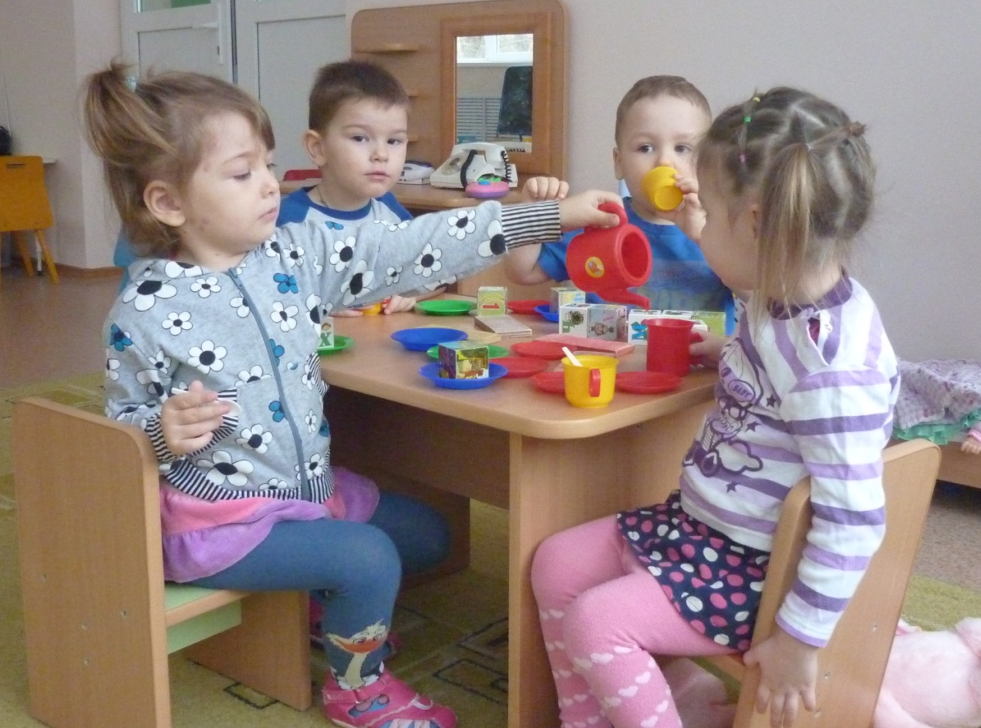
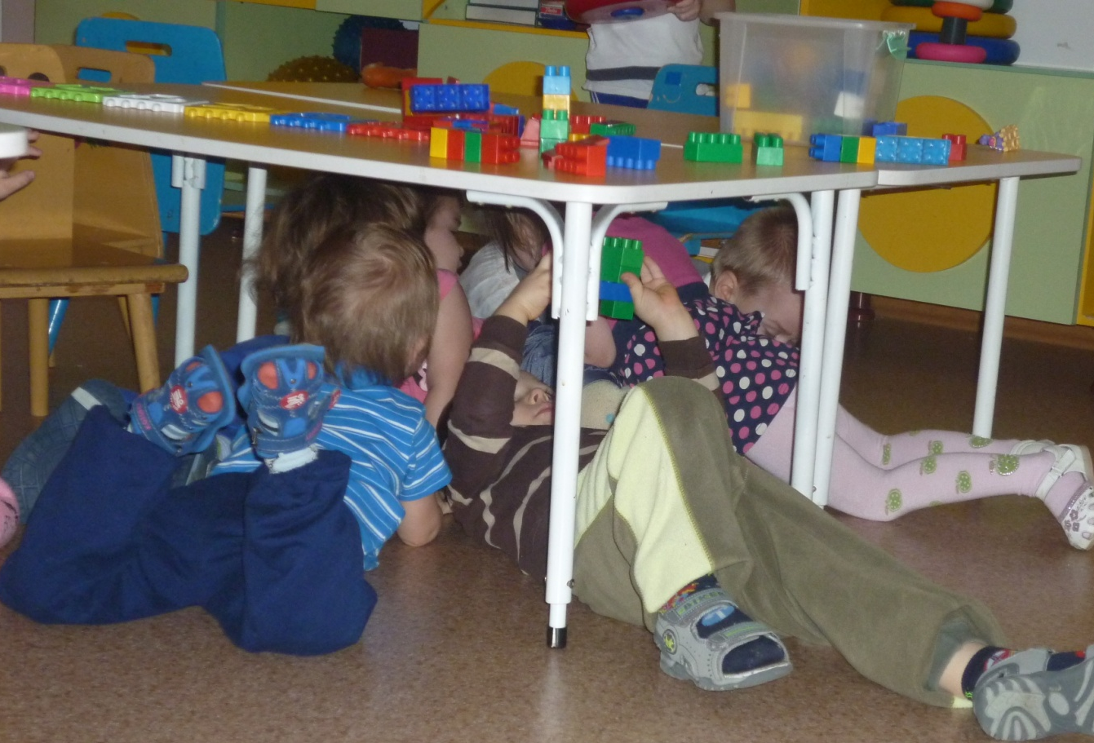
Детки в садике живут,

Slide 12
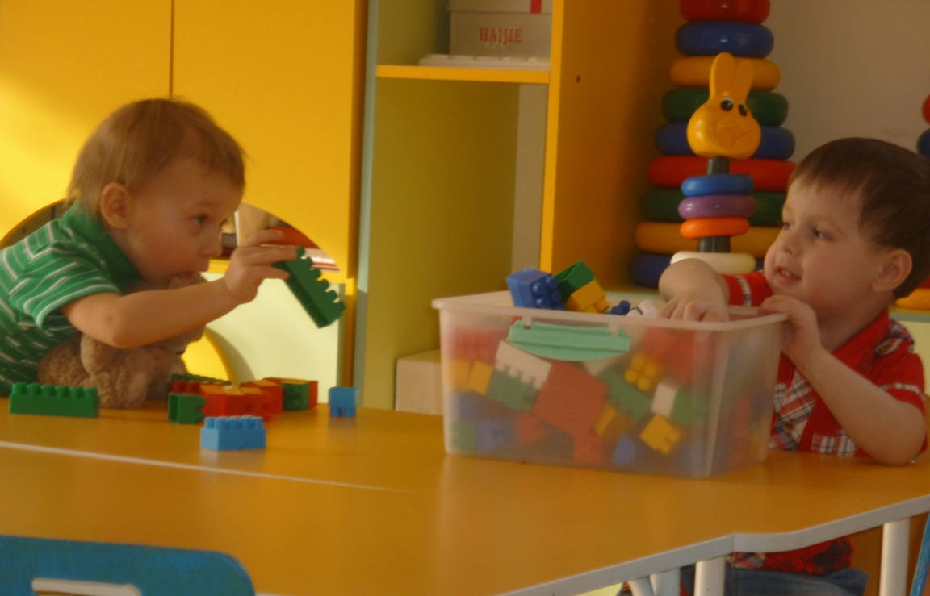
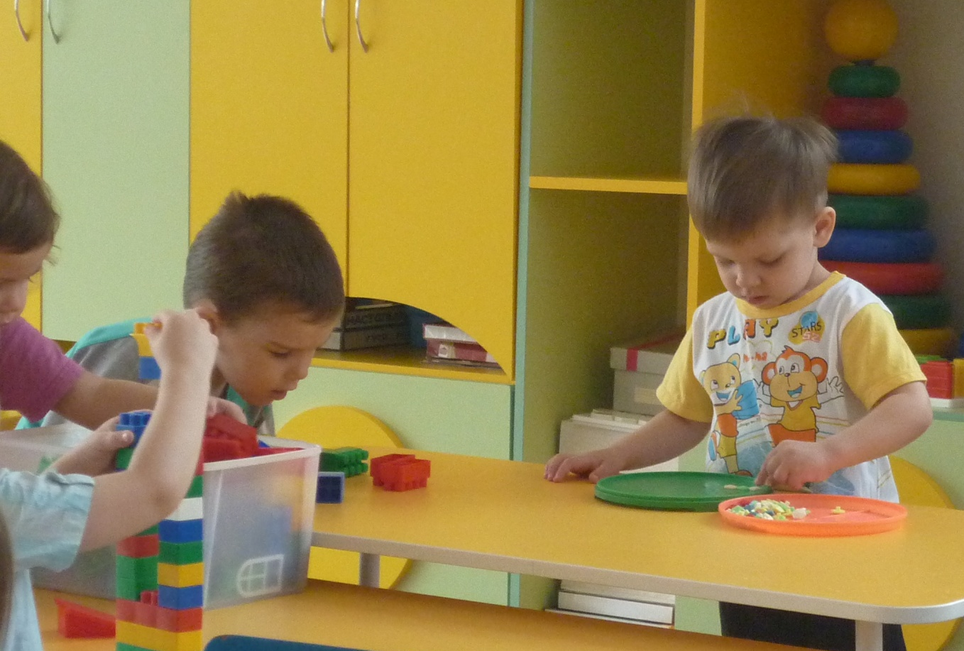
Там играют…

Slide 13
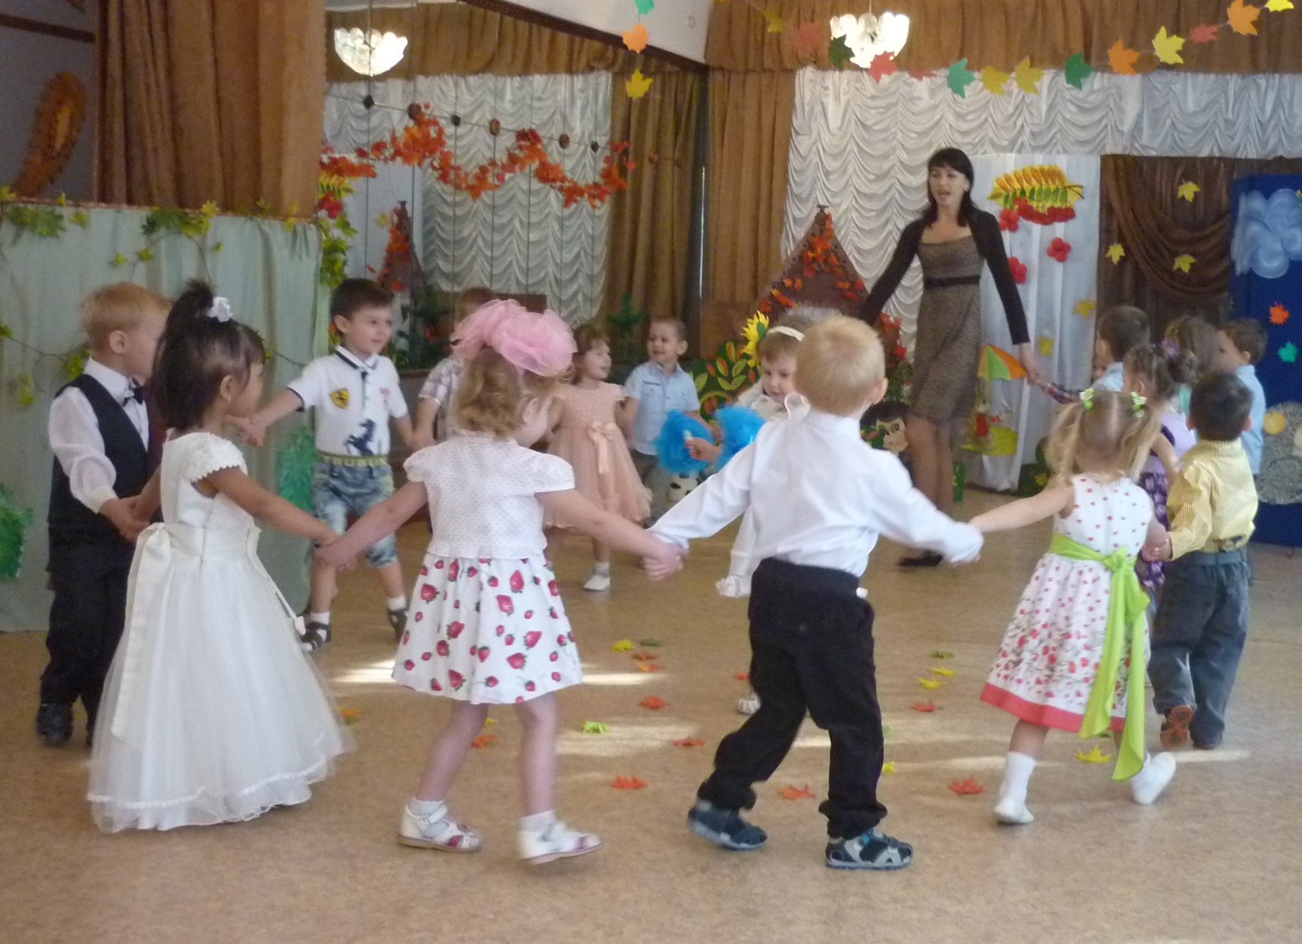
… и поют.

Slide 14
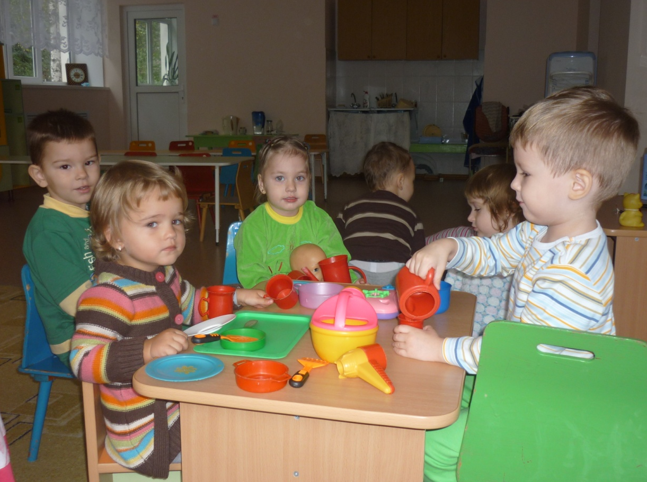
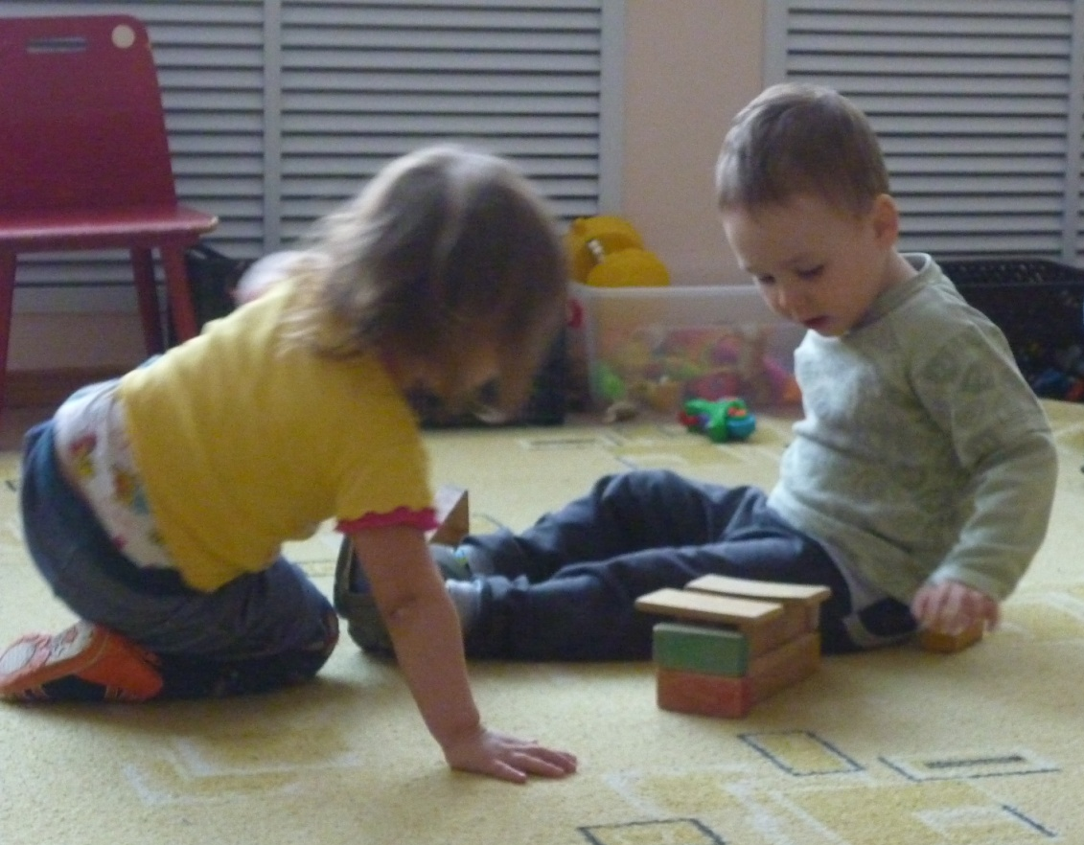
Там друзей себе находят,

Slide 15
На прогулку с ними ходят.

Slide 16
Ну, а в праздник детский сад Нам устроит маскарад, В красочных нарядах Все кружиться рады.

Slide 17
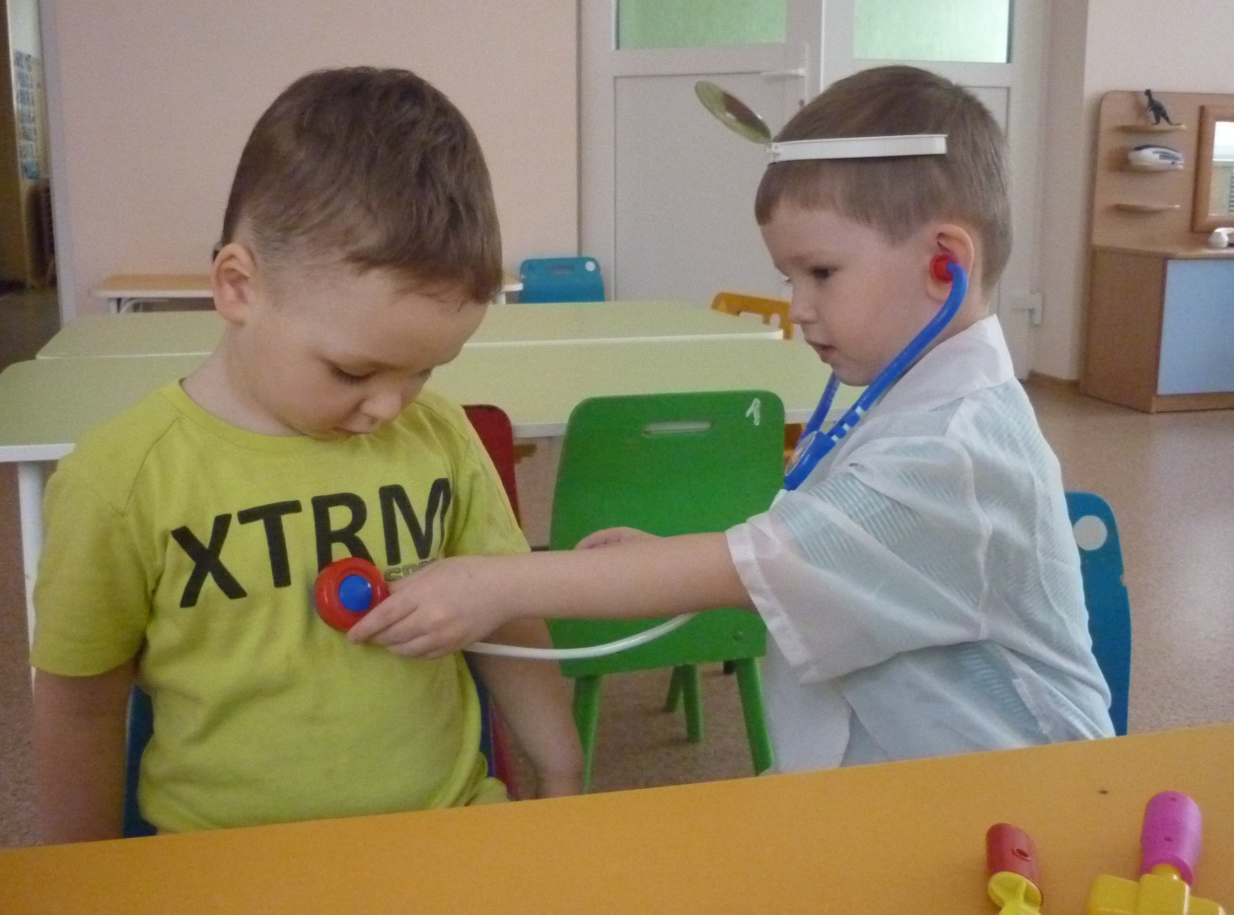
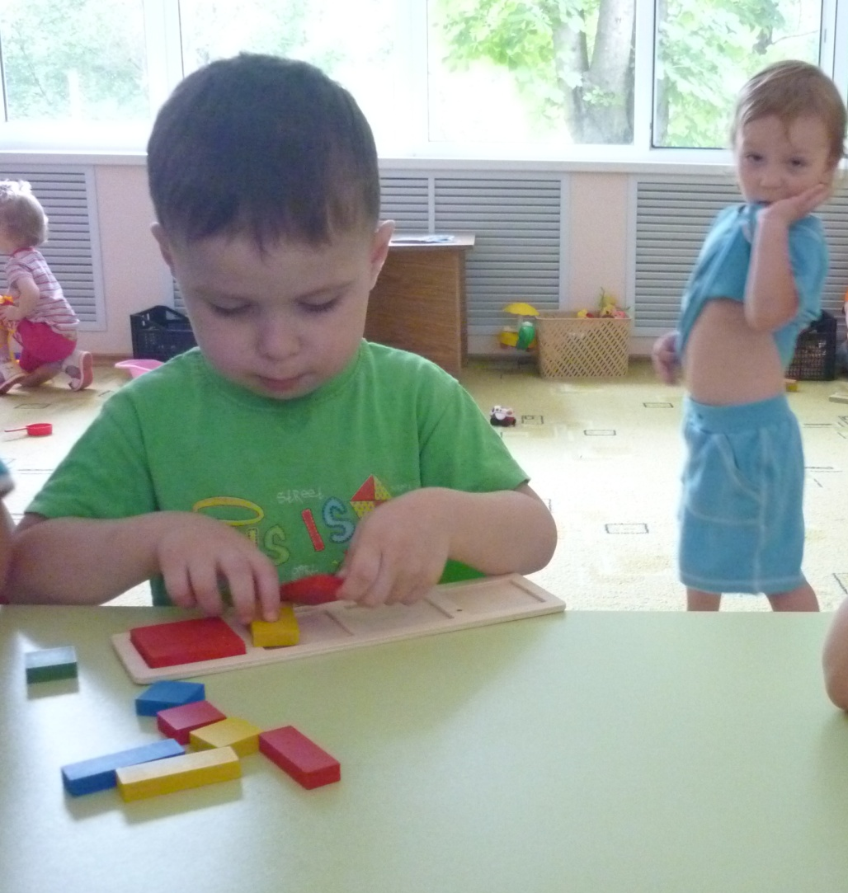
Мы приходим в детский сад, Там игрушки стоят, Дожидаются ребят.

Slide 18
Захочу – Поскачу На игрушечном коне!

Slide 19
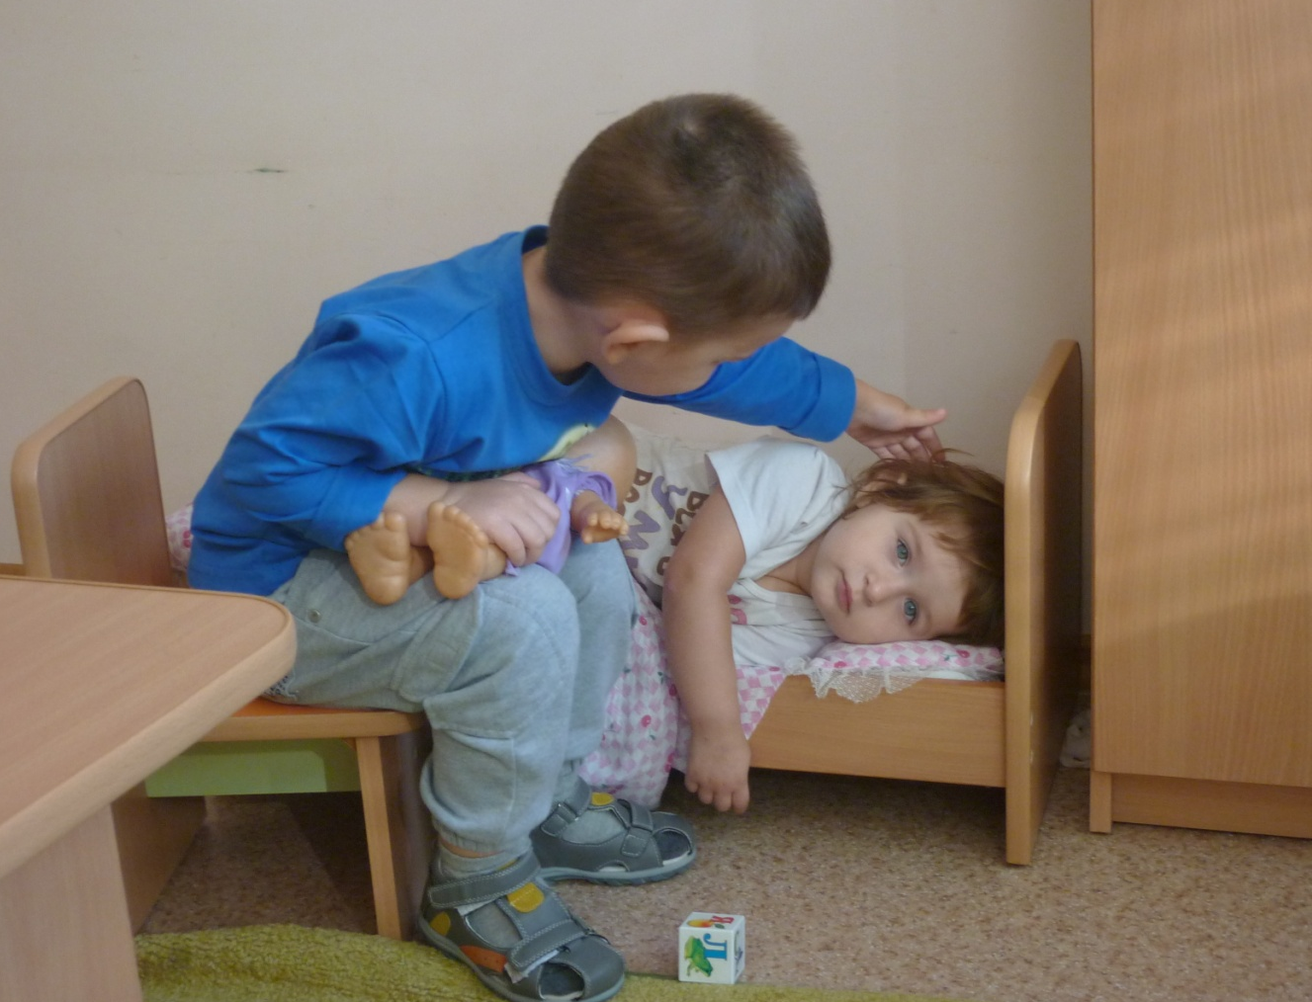
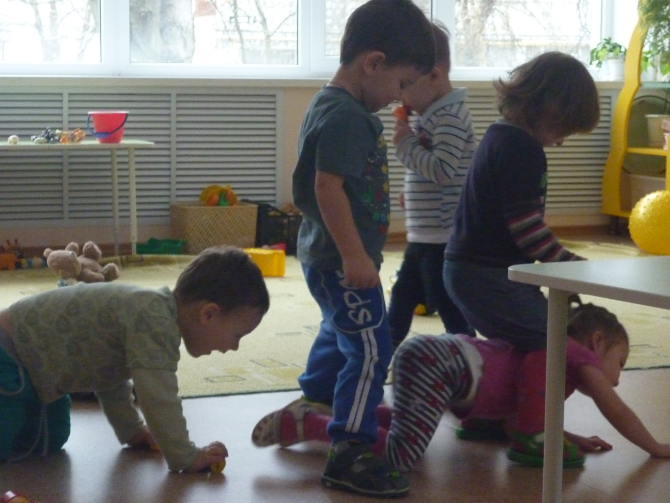
В этом доме все для нас – Шумный пляс, Тихий час, – В этом доме все для нас!

Slide 20
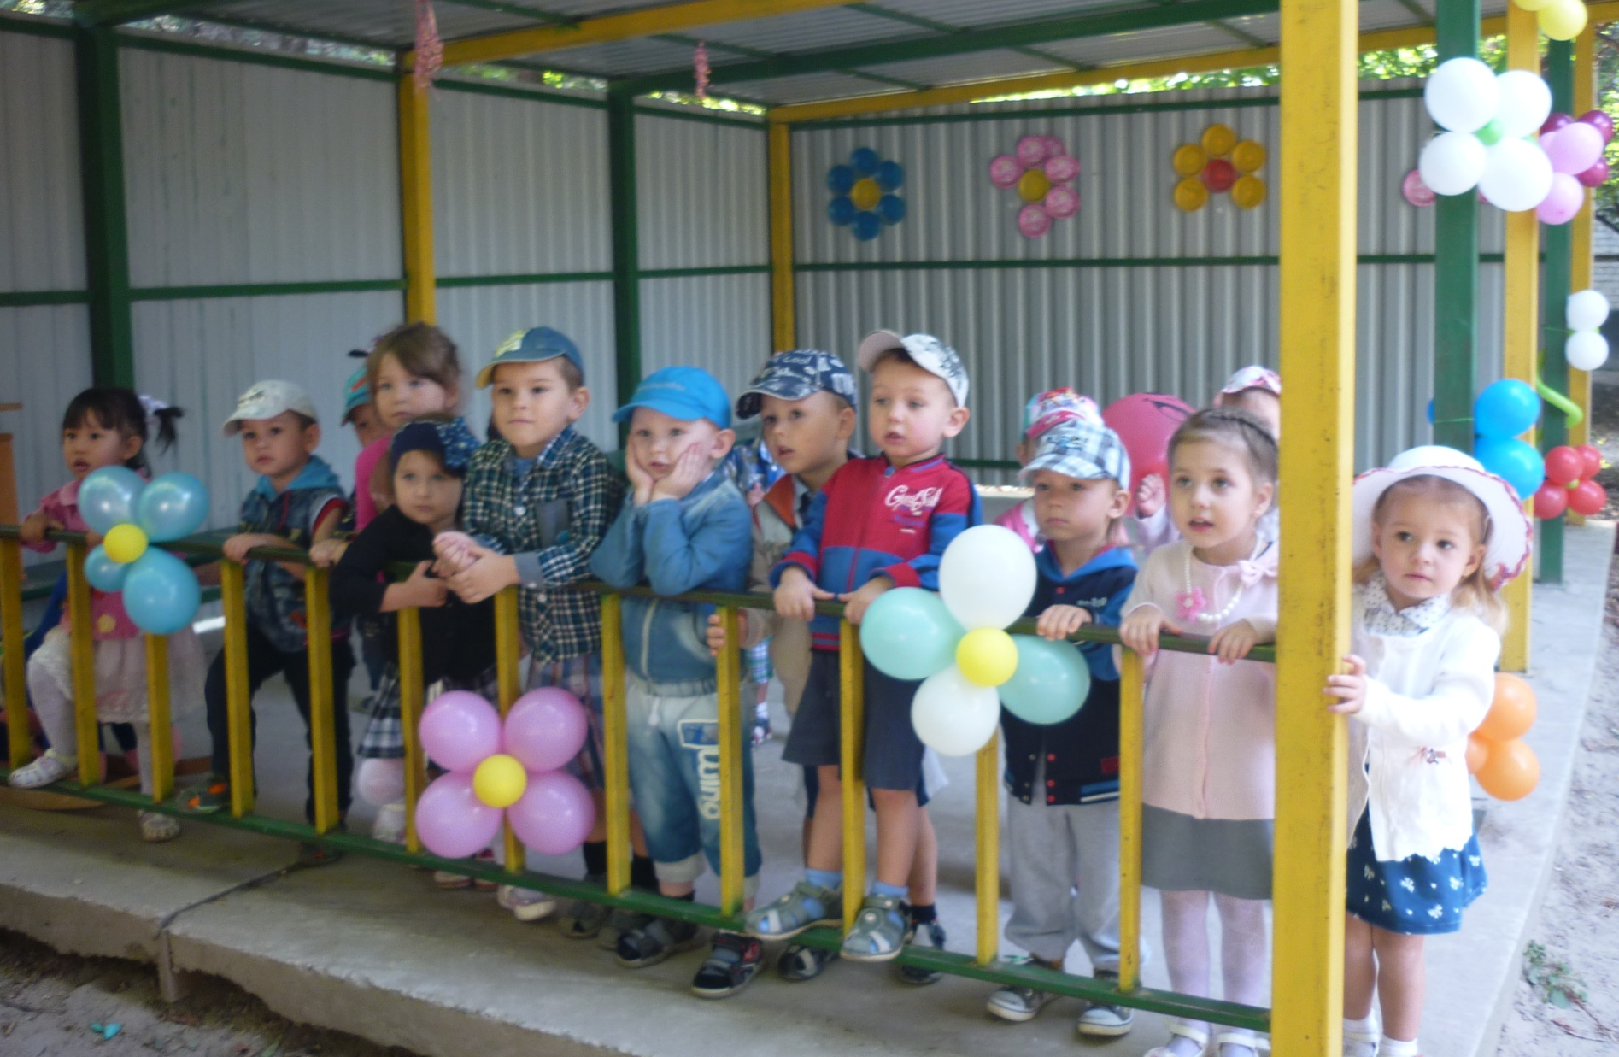
Вот какой хороший дом! В нем растем мы с каждым днем,

Slide 21
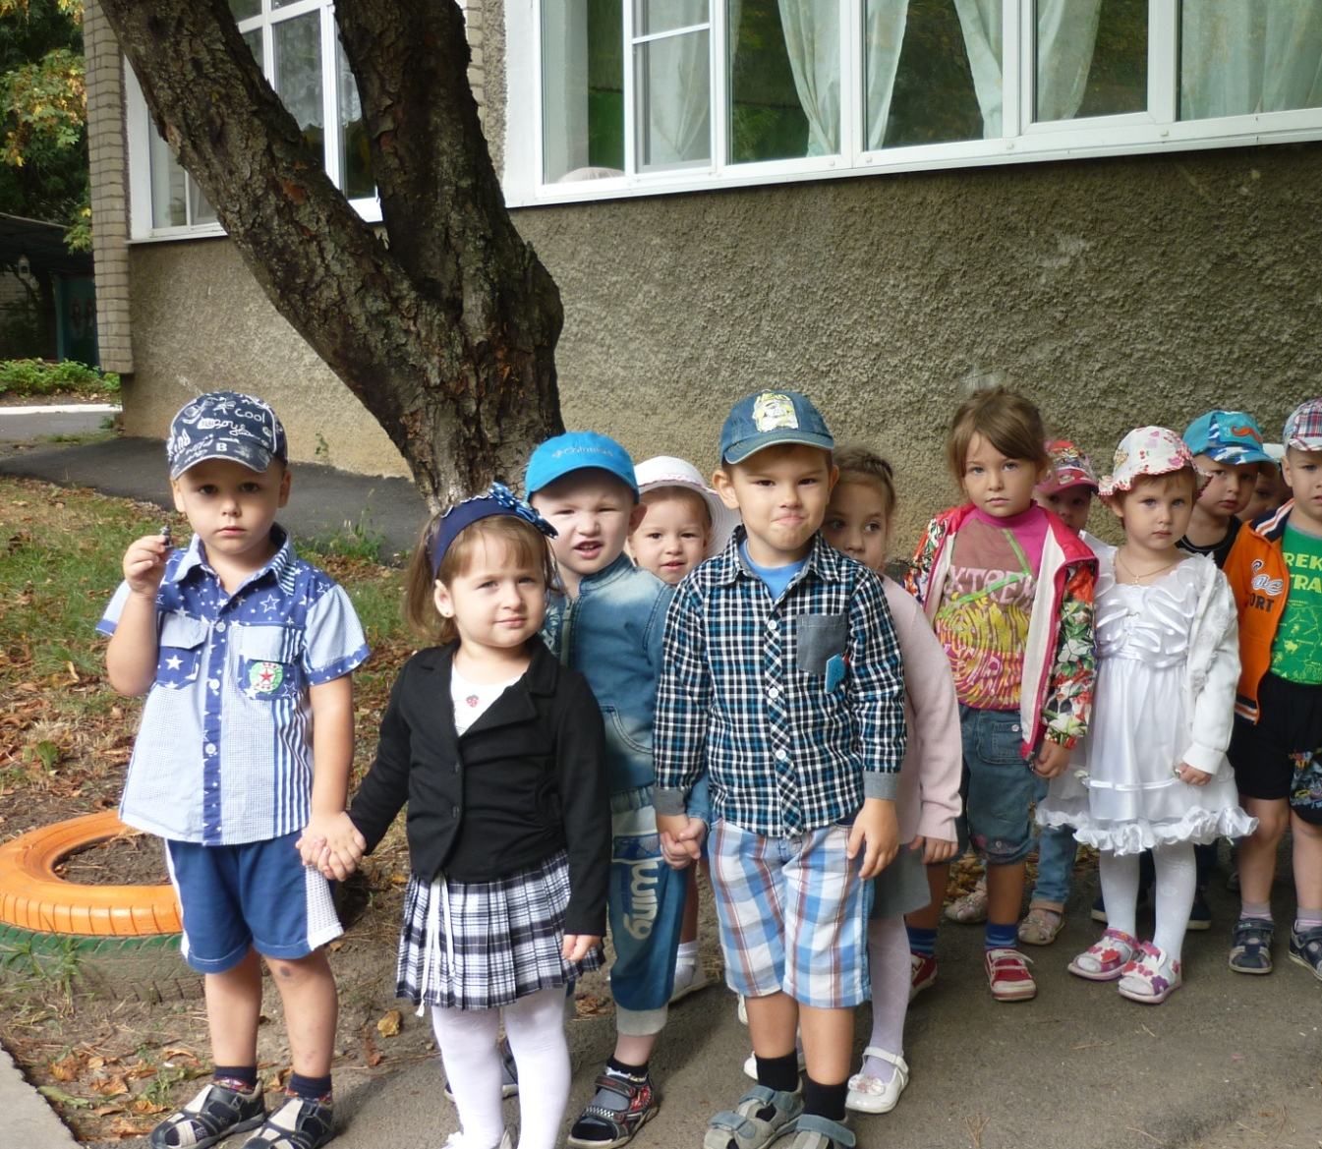
А когда подрастем, Вместе в школу пойдем.

Slide 22
До новых встреч!!!

